Slide 1



教会你如何在激烈的竞争中脱颖而出
作者：@老可
PPT：@木白言己

Slide 2

正在面对这样的生活？
想努力奋斗却找不到方向？
准备行动却总是懒惰拖延？
想做出改变却又顾虑重重？
整日奔波忙碌却入不敷出？

Slide 3

摆脱现状
找准你的定位
发现你的“价值金字塔”
把你自己打造成“顶尖产品”
让你能够在激烈的竞争中脱颖而出！
它能帮你！

Slide 4
目录
01 如何找到钟爱一生的事业
02 建立你自己的价值金字塔
03 产品化生存
04 产品化管理
05 慢慢来，一切都还来得及

Slide 5
01
如何找到钟爱一生的事业

Slide 6


如何进行职业抉择
留下？
改行？
创业？
一个人的职业生涯中，最困难的是做选择。
生涯平衡单让你远离选择恐惧症

Slide 7
如何进行职业抉择
生涯平衡单的四个维度
物质
自我物质方面的得失
收入多少
工作的难易程度
……
他人物质方面的得失
家庭经济
家庭地位
……
自我
自我精神方面的得失
生活方式的改变
自我实现的程度
……
他人精神方面的得失
父母
配偶
……
他人
精神

Slide 8
如何进行职业定位
职业定位的ATM模型
雄心
你有多大的野心？
这里就是你的理想职业，就是你的“自动提款机”哦！
A
M
T
金钱
你做什么可以赚钱？
天赋
你天生擅长做什么？

Slide 9
如何进行职业定位
职业访谈
通过访谈，
了解职业岗位的实际工作情况，
获取相关职业领域的信息，
了解你是否真的对该工作感兴趣，
实际上是一次间接、快速的职业体验。
单位内部信息
行业
信息
职业
信息

Slide 10
如何进行职业定位
如何找到A(Ambition)
成就事件的运用
1
将感到有成就感的事件写出来ABCDEFG
将每件事的兴趣、能力、价值观抽取出来
取出鱼骨图中相同的兴趣、能力、价值观
找出兴趣、能力、价值观交集对应的职业
兴趣
兴趣
兴趣
能力
能力
能力
2
价值观
价值观
价值观
A
B
C
D
E
F
G
3
兴趣
兴趣
兴趣
兴趣
能力
能力
能力
能力
4
价值观
价值观
价值观
价值观
成就事件鱼骨图

Slide 11
如何评估职业抉择风险
决定伴随风险
一 运用风险锁链图可以帮助你看清潜在的风险。
逐层破拆
一 先写下你的决定，思考这一决定带来的风险，再思考风险所带来的潜在风险，依此类推，逐层破拆。
思考对策
一 破拆之后，先做排序，找出最重要的风险，然后为每一个风险思考对策，必要的时候要做出危机预案。
1
2
3
风险锁链图

Slide 12
02
建立你自己的价值金字塔

Slide 13
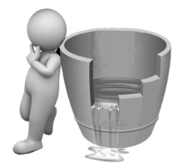
成就高度由最长板决定
还在迷信木桶理论？
人一生取得成就的高度，
由你的最长板决定！

Slide 14
建立自己的价值金字塔
知识高度
远远高于他人的核心竞争力才是立身之本！
技能？
人脉？
知识广度
普通人
专家

Slide 15
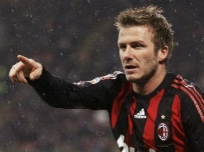
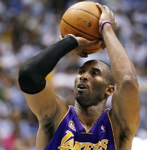
把事情做到极致
怎样建立自己的价值金字塔？
把事情做到极致！
把事情做极致!
聚焦范围
贝克汉姆-贝氏弯刀
投入时间
专业程度
科比-6-6-6训练法
多赚钱
贡献更多利润
提高工作效率

Slide 16
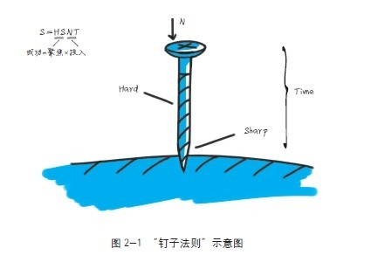
钉子法则：成功=聚焦x投入
怎样把事情做到极致？
成功=聚焦x投入
聚焦就好比钉子的那个尖儿，在职场上就是我们选择的突破点，而投入就是我们的努力与坚持。
围绕自己的兴趣点建立核心竞争力
你的核心竞争力是你的兴趣点时，你才会有持续的激情与投入。
围绕聚焦点付出努力
当你选择好突破点之后，聚焦足够精确明晰之后，你所要做的就是持续不断地围绕这个点来投入，付出比别人高百倍的辛苦与汗水。

Slide 17
03
产品化生存

Slide 18
你是运营自己的产品经理
产品化生存：把职场上的人看成产品，而把自己看成运营自己的产品经理。
我们既是产品，又是运营自己这个产品的产品经理。
我们不仅要负责产品的定位、设计等环节，确保产品的品质，还必须考虑产品的营销、推广等运营环节，让自己这个产品在市场中成为“紧俏商品”

Slide 19
满足客户的迫切需求
烫伤
牙膏
疼痛缓解
一个好的产品，必须能解决一个问题，而这个问题越是用户的一个痛点越好。
——周鸿伟

Slide 20

满足客户的迫切需求
想想看
如果把你自己比作一个产品的话
是只有你才能解决他们的这些需求，还是别人也能解决？
你能解决他们的这些需求吗？
有哪些是他们感到疼痛的迫切需求？
他们对你有什么需求?
谁是你的用户？
你能解决一个什么用户需求呢？
那相互比较之下，你有什么有点呢？

Slide 21
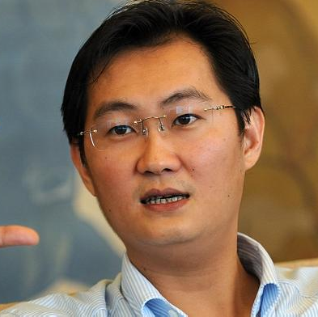
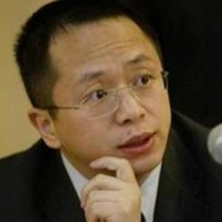
把核心功能做到极致
马化腾：核心功能要做到极致。要多想如何通过技术实现差异化，让人家做不到，或通过一年半载才能追上。
周鸿祎：有一个功能能够打动用户已经很不简单了，把这个功能想办法做到极致。把有限的资源聚焦到一个点上，才能形成压强。
把你自己看成一个产品
你的核心功能是什么？
你能满足用户的核心诉求是什么？
你能不能把自己的这个核心功能打造到极致的水平？

Slide 22
迭代开发
迭代开发：每个项目都被分成一系列较小的项目（称为迭代），后一个迭代基于前一个迭代的结果进行构建，循序渐进地实现宏观项目目标。
每次只要攻克一个难题就够了，在这个问题没有解决之前，绝不碰下一个。这样你的注意力就会集中很多，焦虑感也会大幅降低，幸福感则会大大增强。
另一层意思：不断地优化产品
有了迭代开发的能力，无论从哪里起步，最后总能越做越好。

Slide 23


给自己贴上明确的标签
SAMSUNG
颠覆者
大屏机
发烧机
产品做到了极致之后，我们还必须让外界知道我们。
你是做什么的，标签必须明确，而且你要想方设法让自己成为行业中的名牌，这样你才能让自己取得优势.

Slide 24
营销漏斗赚钱
90%听说
60%了解
30%信任
10%成交
当你的产品有核心竞争力，做到了极致，你要做的就是用一个足够大的营销漏斗，通过各种途径不断地推销自己，把更多的客户筛到自己的“店铺”。
5%推荐
营销漏斗

Slide 25
5P模型
Persistence
Promotion
Pyramid
大四也要坚持
Position
要学会营销自己
Passion
建立自己的核心竞争力
定位要小而明确
内心的激情是核心

Slide 26
04
产品化管理自己

Slide 27
TRM模型
自我管理的TRM系统
找准定位并建立自己的价值金字塔后，
你还要懂得如何管理自己，保证计划的落实
任务
T
自我
管理
心智
M
资源
R

Slide 28
WBS(工作分解结构）
Work Breakdown Structure
就是将任务有序地分解到不能再分，分解到可以由特定人去执行的一种方式。
你分解的必须是工作（work），被分解的任务必须围绕目的来进行。
分解（breakdown），分解的目的是要具备可操作性，分解要到不能再分为止，分解之后的若干小任务，都是你实现自己目标的具体手段与途径。
结构化（structure），工作分解必须是结构化的，也就是要有层次，并且有编号。
项目管理T
1
2
3

Slide 29
时间管理
艾维.李时间管理法
重要性
1
重要且紧急的事第一
不重要不紧急的事最后
职务越高越要重视重要但不紧急的事，把紧急不重要的事交给下属
2
重要不紧急
重要且紧急
3
紧迫性
不紧急不重要
紧急不重要

Slide 30

时间管理
GTD时间管理法
What’s next?
1
清空你大脑的内存，把所有要做的事情分门别类，存放到一个逻辑性强而又可靠的系统里去。
2
把任务和项目具体分解为行动，不管什么任务、项目，要问的都是，下一个动作是什么？

Slide 31
一天中：在精力最旺盛的时候，安排最重要或者最需要思考的工作，在自己精力不太好的时候，做一些执行层面的工作。
自我能量管理
职业中：低潮时学会调节，放松心态;攻坚时调动好自己和团队的能量潮；冲锋过后休息和调整。
0点
时间
精力

Slide 32
人际关系管理
如何积累人际关系资源？
你本身
有价值
你真心对人好，不求回报

Slide 33
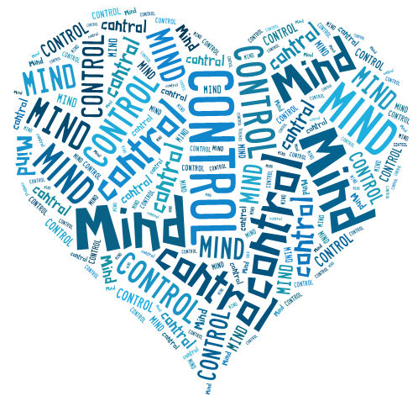
心智管理
Step1 对自己狠一点
走出心理的舒适区
Step2 慎独
当你一个人独处的时候，你能不能管理好自己，能不能严格要求自己
Step3 克服拖延症
找到心中所爱，立刻去行动，坚持下去并养成良好习惯
Step4 培养专注力
从每次集中精力一个小时开始训练
Step5 学会整理术
合理分配好自己的时间与工作可以把压力分解掉
Step6 提高你的逆商
T-Bear

Slide 34
05
慢慢来，一切都还来得及

Slide 35
慢慢来，一切都还来得及
过上有质量的慢生活
慢下来
发现自己
的兴趣
把事情
做到极致
建立自己的
价值金字塔

Slide 36
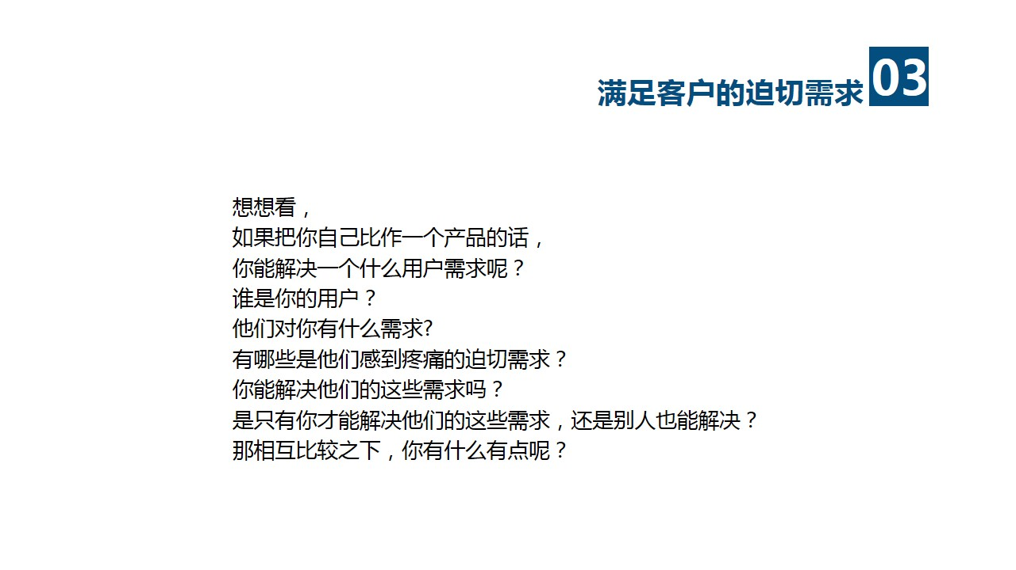
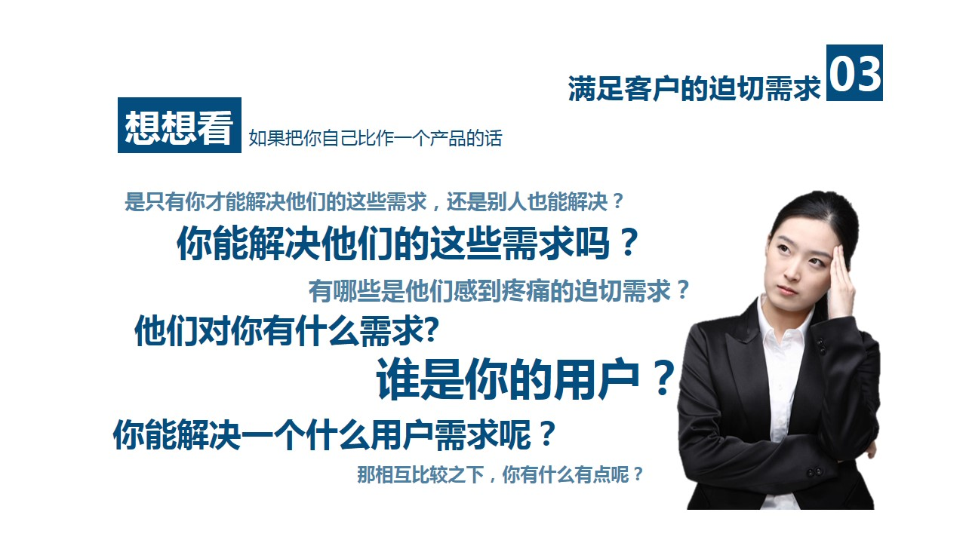
修改前
修改后
感谢@小巴_1900和@糖炒诗人的不吝指导
感谢@老可的赠书
#和秋叶一起学PPT#我在网易云课堂等着你

